Slide 1
E-mail, İngilizce “electronic mail” yani elektronik posta kelimelerinden türetilmiştir. E-mail, adından da anlaşıldığı gibi elektronik yolla ve internet bağlantısı yardımıyla mesaj, resim vb. belgelerin gönderilmesini sağlar. İnternet e-mail sistemi SMTP (Simple Mail Transfer Protocol) tabanında çalışmaktadır.
E-mail adresleri genellikle aaa@bbb.com şeklinde alınmaktadır. Adres içinde yer alan aaa kısmı isim ve bbb kısmı e-mail sağlayıcısı olarak isimlendirilmektedir.
Notes:
21. Dönem E-Turizm Komite Çalışması

Slide 2
Mail hesabı alırken nelere Dikkat Edilmeli !!!
- Kolay anlaşılabilir mail ara yüzü olması,
- 09:00 – 18:00 saatleri arasında destek vermesi,
- Online olarak destek kayıt bırakılması ve takip edilebilmesi,
- Ofis dışında olduğunuzda mail yönlendirme yapıla bilmesi, (Out of Office uygulaması)
- Spam filtresi,
- Sunucuda bulunan maillerinizin güvenliğinin sağlanması.
- İmza eklenmesi
- Otomatik göneder – al yapılabilmesi
Notes:
21. Dönem E-Turizm Komite Çalışması

Slide 3
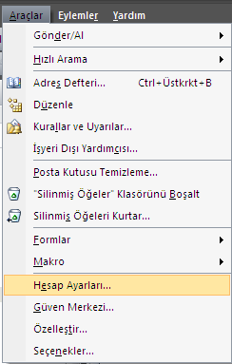
Outlook üzerinden mail kurulumu adımları aşağıda tarafınıza belirtilmiştir. Araçlar > Hesap ayarları > Yeni
Notes:
21. Dönem E-Turizm Komite Çalışması

Slide 4
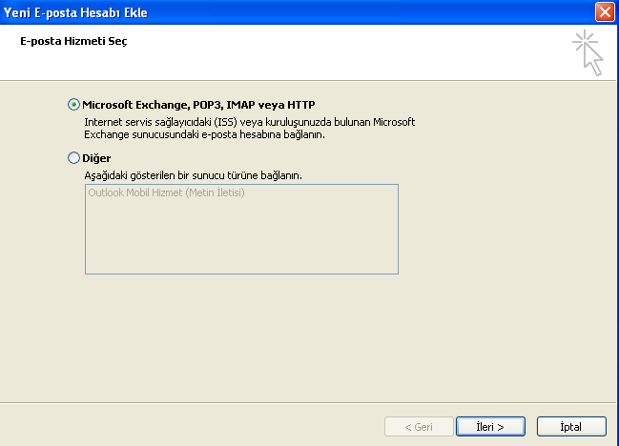
Aşağıdaki şekilde seçim yapılarak ileri butonunu tıklayınız.
Notes:
21. Dönem E-Turizm Komite Çalışması

Slide 5
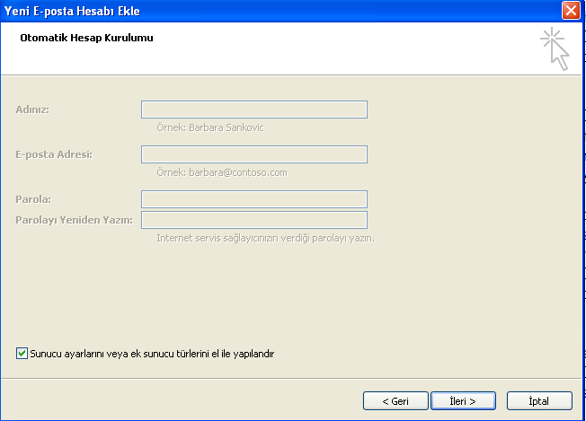
Aşağıdaki şekilde seçim yapılarak ileri butonunu tıklayınız. (Sunucu ayarlarını veya ek sunucu türlerini el ile yapılandır.)
Notes:
21. Dönem E-Turizm Komite Çalışması

Slide 6
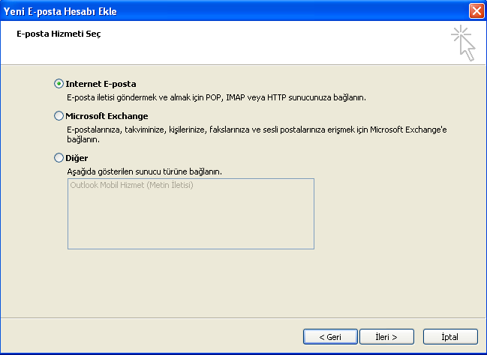
Aşağıdaki şekilde seçim yapılarak ileri butonunu tıklayınız.
Notes:
21. Dönem E-Turizm Komite Çalışması

Slide 7
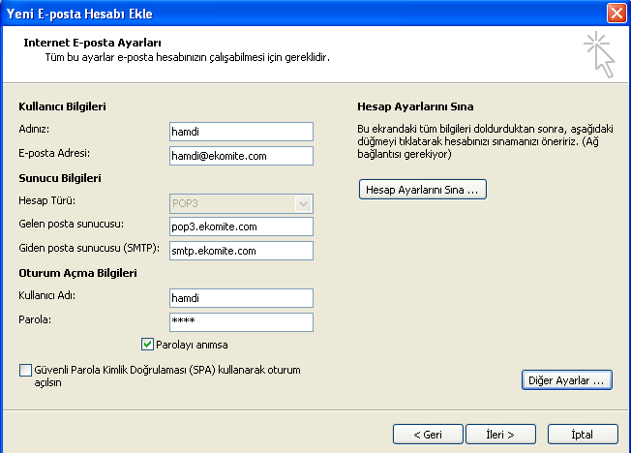
Bilgileri aşağıdaki şekilde doldurarak Diğer ayarları tıklıyoruz.
Notes:
21. Dönem E-Turizm Komite Çalışması

Slide 8
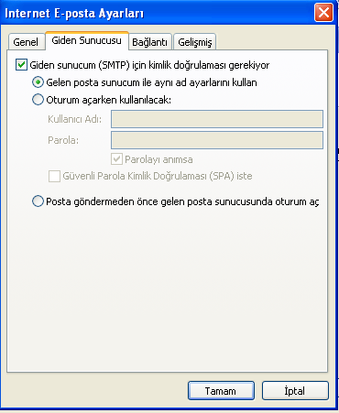
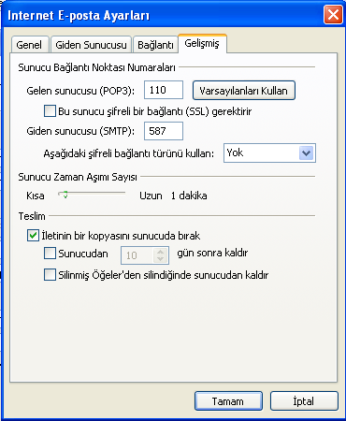
Aşağıdaki şekilde güncelleyerek tamam butonunu daha sonra ileri butonunu tıklayarak kurulumu sonlandırabilirsiniz.
Notes:
21. Dönem E-Turizm Komite Çalışması

Slide 9
Bu çalışma TÜRSAB, 21. Dönem E-Turizm Komite yönetimi tarafından hazırlanmıştır.
Saygılarımla,
Hamdi CEYLAN
E-Turizm Komite Başkanı
Notes:
21. Dönem E-Turizm Komite Çalışması

